Slide 1

Активизация
речевой деятельности на занятиях
по математическому развитию детей
старшего дошкольного возраста
Воспитатель: Коновалова В. В.
Подготовила: Коновалова В.В.,
воспитатель высшей квалификационной категории

Slide 2


Slide 3

Задачи

Slide 4
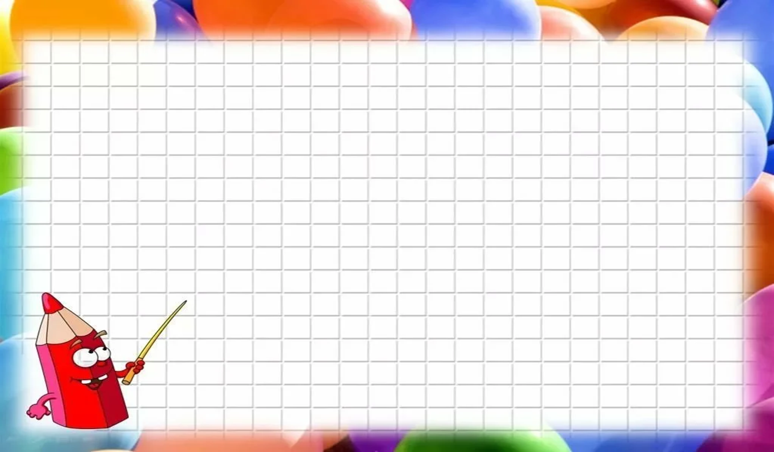



Slide 5
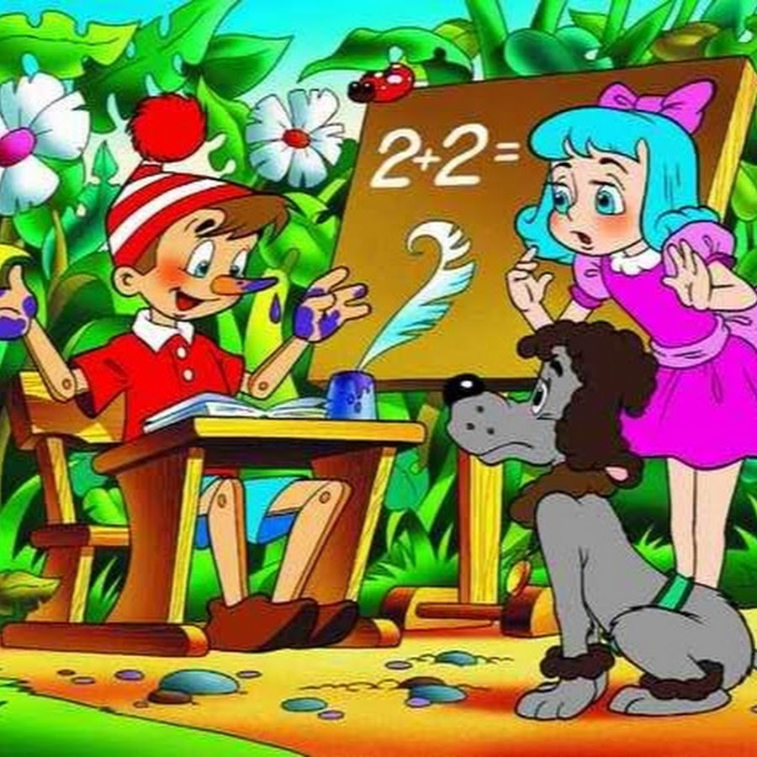
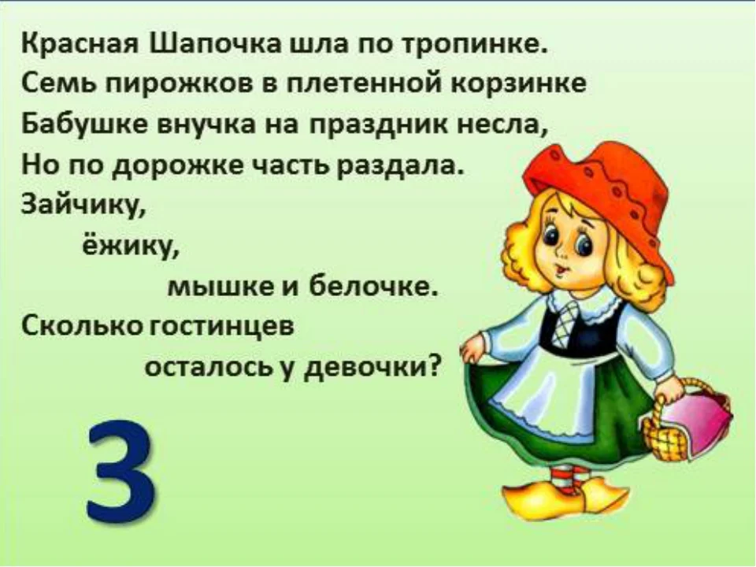
Обогащение и активизация словарного запаса детей при решении математических задач
В задачках дошкольники знакомятся с арифметическими числами, математическими понятиями, действиями сложения и вычитания, учатся анализировать, рассуждать, доказывать.
Задачки – сказки развивают у детей не только мыслительные процессы, но и учат их воображать, фантазировать.
Тематика в задачках самая разнообразная: цветы, деревья, животные, птицы, насекомые, одежда, игрушки, овощи, фрукты и, конечно же, сказочные герои. Именно такой подход позволяет расширить представления детей об окружающем мире и способствовать развитию памяти, логического мышления, обогащению словаря.

Slide 6

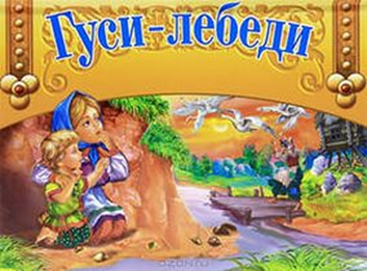
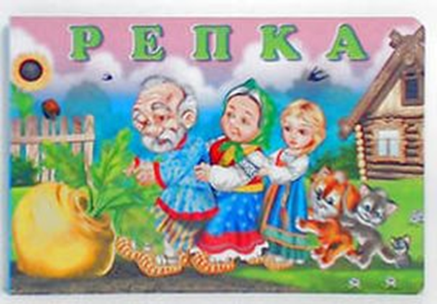

Slide 7
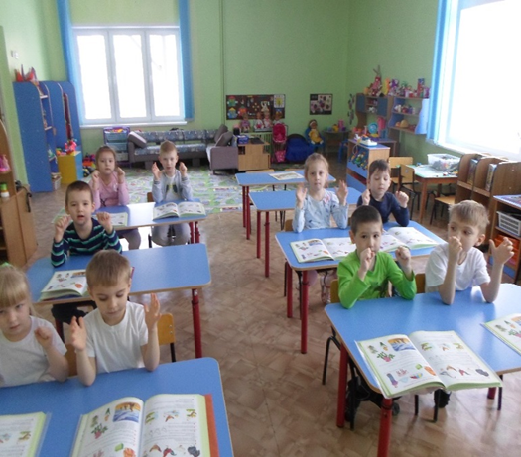
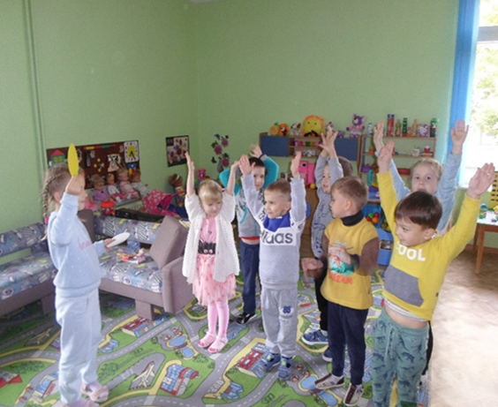

Slide 8

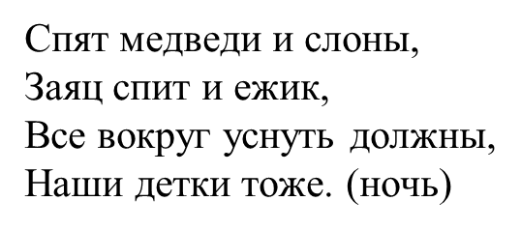



Slide 9
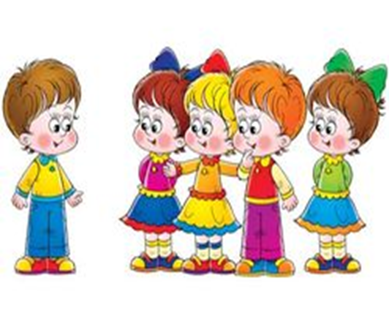


Slide 10


Slide 11

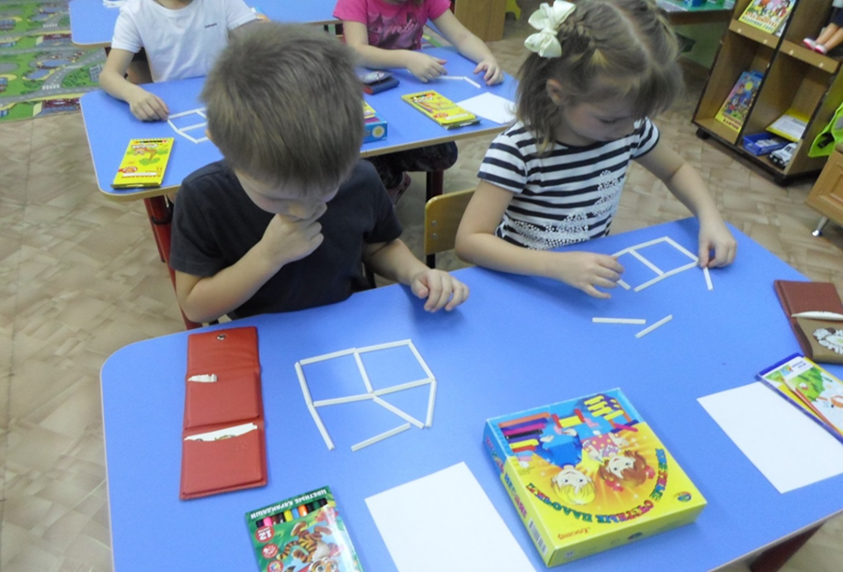
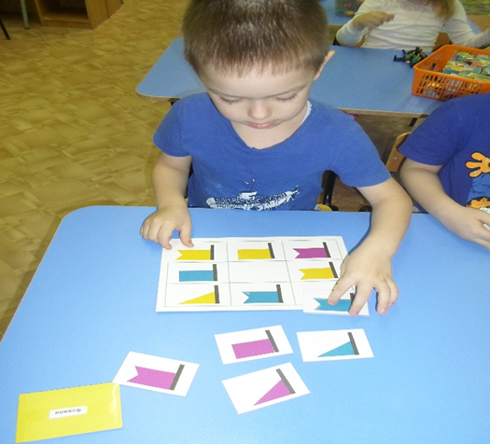
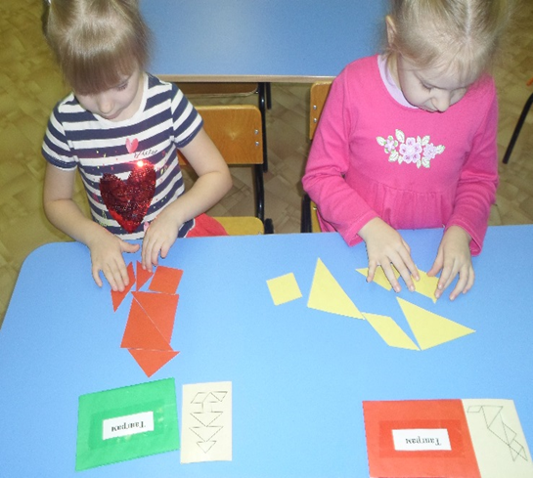

Slide 12

Спасибо за внимание!

